Slide 1


Использование ресурсов Центра «Точка роста» во внеурочной деятельности по химии
Подготовила:
Учитель химии
1 кв.категории
Биланич Галина Владимировна
г. Богородский
2025 г

Slide 2




Slide 3
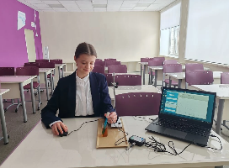

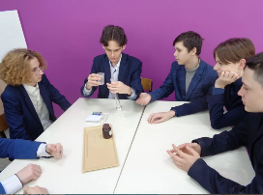
Дополнительное объединение «Молекула»

Slide 4

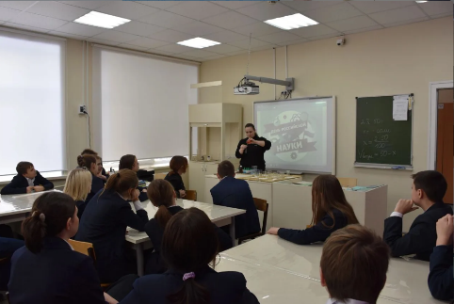
«День науки»

Slide 5



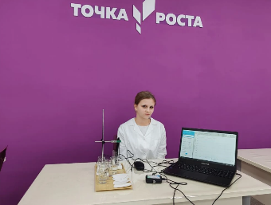
Межрегиональный конкурс «На перекрестке наук»

Slide 6
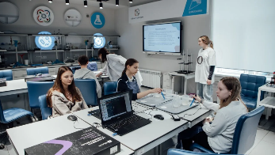
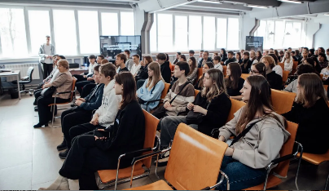
Площадка Техно-party «ЛомоносовЦентр» НГПУ им.К.Минина

Slide 7
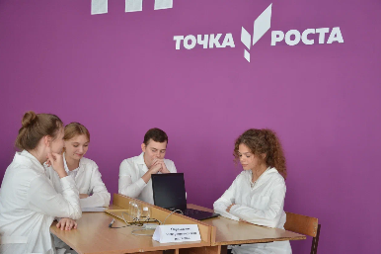
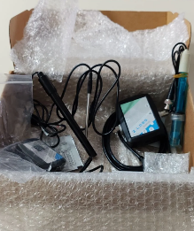
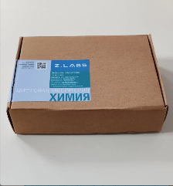
Цифровая лаборатория

Slide 8
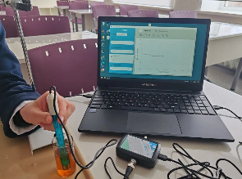

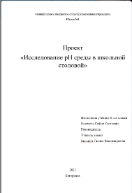
Итоговый индивидуальный проект

